Slide 1
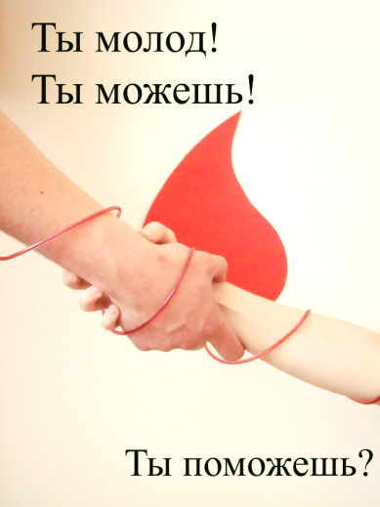
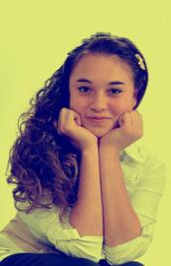
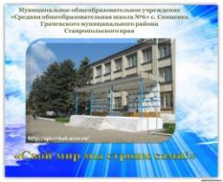
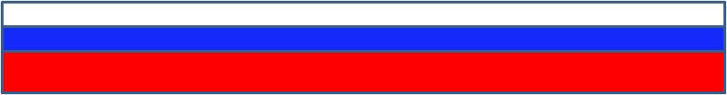
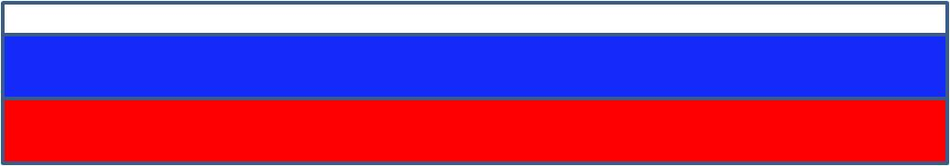
Муниципальное казенное общеобразовательное учреждение «Средняя общеобразовательная школа №6» с. Спицевка
XIII Всероссийская акция
«Я – гражданин России»
Социальный проект:
Лидер проектной группы:
Шатравина Лилия Евгеньевна
– ученица 9 класса
МКОУ СОШ 6 с Спицевка
356254 Российская Федерация Ставропольский край
Грачёвский район село Спицевка улица Красная, 63.
t332eo@mail.ru

Slide 2
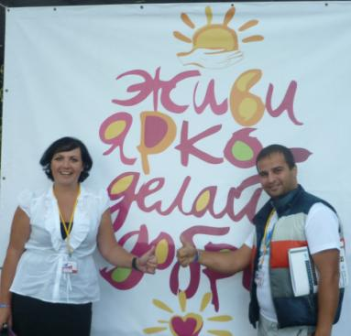

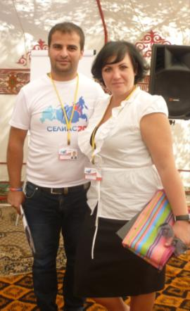
Координатор проекта: учитель истории и обществознания высшей квалификационной категории, руководитель НОУ «ПОКОЛЕНИЕ» Григорян Арман Фрунзикович
Тел.: 8-961-451-52-17,
mou11_arman@mail.ru,
www.grigoryanaf.ucoz.ru
Руководитель проекта: Семелюкова Марина Викторовна, заместитель начальника штаба Грачевского местного отделения «Молодая Гвардия Единой, волонтер.
Тел.: 8-919-743-26-16
semelyukova26@mail.ru

Slide 3

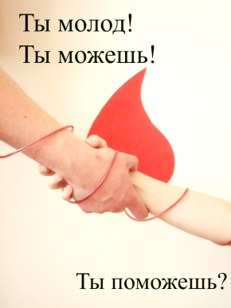
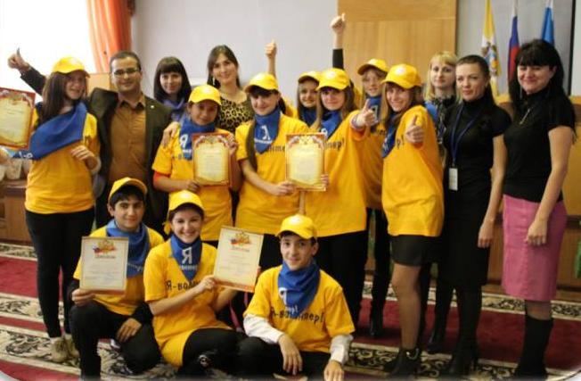
Проектная группа

Slide 4
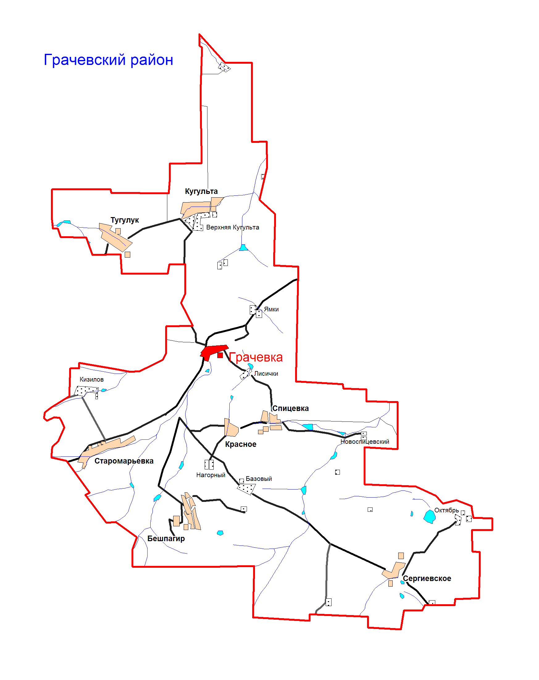
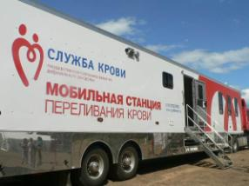
Родину, как и родителей, не выбирают: она дается нам вместе с рождением и впитывается с детства. Для каждого из нас – это центр земли, независимо от того, большой ли этот город или маленькое село.

Slide 5
Содержание проекта
I Мы выбираем
II Мы исследуем
III Мы планируем
IV Мы действуем
Проект разработан по трем основным направлениям
Анализ материалов, собранных рабочими группами | Определение мероприятий проекта, исследование проблемы | Реализация мероприятий по проекту. Выделение «точек сотрудничества» с общественностью и административными структурами

Slide 6
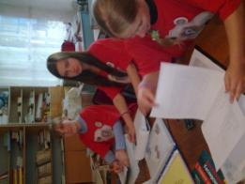
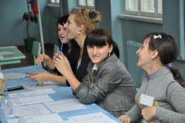

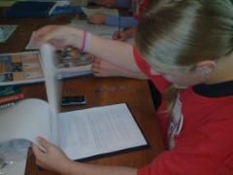
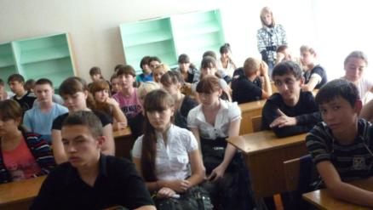
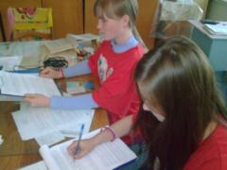
Мы выбираем
Поучаствовав в финале Всероссийской акции «Я - гражданин России» в 2009, 2010 (Победители Акции) гг. в ВДЦ «Орленок», проучившись в НОУ «ПОКОЛЕНИЕ», где нас знакомили с технологией социального проектирования, участвуя в делах, организованных проектными группами «Молодежь против курения», «Мы все помним», «Село без мусора», «Сохраним школу», «Да будет свет!» и т.д., мы решили, что нам под силу на практике применить полученные знания и пройти весь путь от замысла до реализации проекта.

Slide 7




В сентябре 2012 года методом мозгового штурма нами были выделены следующие проблемы, существующие в нашем районе:
Отсутствие постоянно действующей станции переливания крови
Отсутствие
спортивных площадок
Проблема
занятости молодежи
проблемы
Катастрофическое состояние некоторых участков дорог
Проблема трудоустройства молодежи
Грачевского
района
Проблема загрязнения окружающей среды
Проблема табачной зависимости среди молодежи
Отсутствие
пандусов в некоторых соц. учреждениях

Slide 8

Ежегодно в России в переливании крови нуждаются 1,5 миллиона человек. Очень часто кровь требуется пострадавшим от ожогов и травм, при тяжелых родах или при проведении сложных операций, больным онкологическими заболеваниями. В клиниках, где проводятся операции на сердце, на одно лечебное место необходимо 12-15 литров в год! Некоторым людям компоненты и препараты, помогающие свертыванию крови, нужны в течение всей жизни. Кроме того, кровь необходима для производства ряда лекарственных препаратов.
Инициативе, которая несет в себе идею помощи и сострадания, спасения жизни, о чем мы нередко забываем и вспоминаем только тогда, когда сами попадаем в трудные ситуации, ожидая от окружающих протянутой руки в ответ. Мы должны помнить, что кто-то нуждается в нашей помощи, попал в беду и только в наших силах помочь людям. Основной призывом продвижения безвозмездного добровольного донорства являются словосочетание - «Может только человек», человеческую кровь нельзя синтезировать искусственно, и только доброта и сочувствие могут спасти тех, кто нуждается в крови. Мы должны постоянно помнить об этом, только помощь, сострадание и взаимовыручка может сделать общество здоровым. Помогая ближнему и сам становишься лучше, чище, понимаешь насколько ценна и хрупка человеческая жизнь..
.
Каждая человек на определенном этапе своего развития или правильнее сказать в определенный период жизни, начинает задумываться, что он может сделать для своего государства. Важно найти такой проект, который стал бы действительно важным для моей страны. Некоторые люди спонсируют объекты культуры, музеи, театры и это очень благородное начинание. Но мне хотелось пойти дальше и увязать саму идею добрых дел с инициативами внутри моего района, края. Сделать что-то весомое, что может вовлечь самих граждан в орбиту добрых начинаний и сделать их послами движения добрых дел.
Во-первых, мы занимались реализацией социальных акций и проектов ранее, а, во-вторых, нам действительно хотелось сделать что-то важное для спасения жизней.

Slide 9


Описание проблемы
Известно, что к 2007 году институт донорства в нашей стране был полностью разрушен. Но уже через два года с начала реализации программы развития Службы крови зафиксирован рост числа доноров в среднем по России с 12/1000 до 14/1000 человек.

Slide 10


Основные цели и задачи проекта
S.M.A.R.T. цель проекта: Создание условий для функционирования постоянно действующей выездной станции переливания крови в Грачевском районе с 24 сентября 2012 года для обеспечения лечебных учреждений безопасными и эффективными компонентами и препаратами крови отечественного производства.
Задачи:
Пропагандировать здорово-нравственный образ жизни посредствам проведения ряда мероприятий направленных на развитие безвозмездного донорства в Грачевском районе;
Диагностировать основные заболевания крови по средствам лабораторных исследований для определения абсолютных противопоказаний донорства;
Создание ряда мероприятий по развитию добровольного донорства крови и её компонентов в Грачевском районе.

Slide 11


Продолжительность реализации проекта
3 месяца
(с 24.09.2012г. по 24.12.2012г.)
Планируется дальнейшая систематичная реализация проекта на базе уже сформированной команды волонтеров и действенного механизма работы, а так же при финансовой поддержке новых партнеров.

Slide 12


Целевая группа:
Доноры с 18 лет, не имеющие абсолютных противопоказаний к донорству и его вес больше 50 кг.
Потенциальные доноры не достигшие возрастного ценза, и имеющие противопоказания, исключив которые, они могут стать донорами.

Slide 13

Общее количество добровольцев, задействованных в реализации проекта:
40 добровольцев (отряды по 5 человек на территории 8-ми муниципальных образований Грачевкого района)

Slide 14

Общее количество благо получателей:
1. Предполагается, что в ходе реализации проекта более 300 человек Грачевского района станут донорами из них более 200 представителей молодежи.
2. Более 350 человек Грачевского района, захотевших стать донорами, пройдут диагностирование на основные заболевания крови по средствам лабораторных исследований для определения абсолютных противопоказаний донорства.
3. По результатам проекта ожидается собрать более 180 литров крови.
4. Более 500 представителей молодежи Грачевского района будут привлечены к активному участию в безвозмездном донорстве и пропаганде высоконравственного и здорового образа жизни.

Slide 15
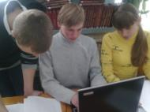
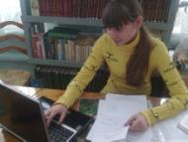
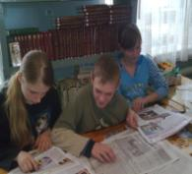
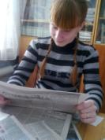
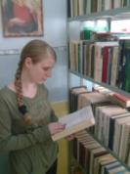
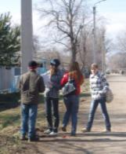
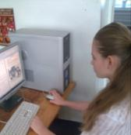
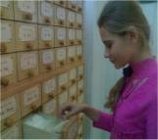
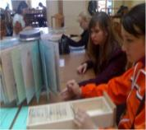
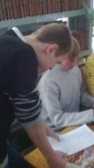
Инициативная группа
Социологи
Аналитики
Группа по рекламной акции
Правоведы
Эксперты

Slide 16
Обязанности добровольцев, задействованных в реализации проекта:
1. Размещение информации о проекте и размещение наружной социальной рекламы на территории Грачевского муниципального района с целью привлечения внимания общественности к проблеме и принятию активного участия в реализации проекта.
2. Проведение волонтерами и молодогвардейцами 8-ми акций: «Стань донором!» на территории Грачевского муниципального района с целью популяризации здорового образа жизни.
3. Проведение районной акции: «Ты молод! Ты можешь!» с целью пропаганды здорового образа жизни среди молодежи.
4. Проведение 8-ми флеш-мобов: «Мы с тобой одной крови!» на территории Грачевского муниципального района с целью привлечения внимания общественности к проблемам донорства.
5. Проведение 8-ми Дней доноров на территории Грачевского муниципального района с целью развития безвозмездного донорства.
6.Подготовка и проведение торжественного отчетного мероприятия совместно с социальными партнерами и спонсорами проекта с целью подведение итогов проекта и популяризация здорового образа жизни.

Slide 17

Дополнительная информация о проекте
Социальный плакат «Ты молод! Ты можешь!», стал лауреатом IV Краевого конкурса социальной рекламы «Новый взгляд» и включен в Сборник лучших работ IV Краевого конкурса «Новый взгляд».
Проект «Ты молод! Ты можешь! Ты поможешь?», оценен экспертами Межрегионального молодежного образовательного форума "СелиАс-2012" в 74 балла и включен в Сборник лучших проектов Форума "СелиАс-2012".
Статьи о реализации проекта размещены на официальном сайте администрации Грачевского муниципального района и опубликованы в Общественно-политической газете Грачевского района «Вперед».

Slide 18

Методы реализации проекта
Подготовительный этап:
Создание сплоченной команды для реализации проекта.
Подготовка участников команды к этапам реализации проекта.
Определения круга социальных партнеров.
Основной этап:
PR-компания.
Привлечение СМИ.
Организация ряда мероприятия на тему пропаганды нравственного и здорового образа жизни.
Взаимодействие с социальными партнерами.
Социологическое исследование целевой аудитории.
Итоговый этап:
Проведение дней донора в Грачевском районе.
Торжественной мероприятие посвященное итогам реализации проекта с привлечением СМИ.

Slide 19
Наши социальные партнёры и единомышленники:
1. Администрации Грачевского муниципального района - Мальцева Марина Викторовна — начальник отдела социального развития администрации Грачевского муниципального района.
Вид поддержки: информационная, административная, кадровая, методическая.
Тел.: 8(86540)4-00-57.
2.Ставропольского регионального отделения Партии «ЕДИНАЯ РОССИЯ» - Моисеенко Валерий Прокофьевич — временно исполняющий обязанности руководителя исполнительного комитета Ставропольского регионального отделения Партии «ЕДИНАЯ РОССИЯ».
Вид поддержки: финансовая, материально-техническая.
Тел.: 8(8652)94-12-08.
3. МУНИЦИПАЛЬНОЕ КАЗЕННОЕ УЧРЕЖДЕНИЕ «ЦЕНТР МОЛОДЕЖИ «ЮНОСТЬ»
Грачевского муниципального района Ставропольского края – Мухортова Ольга Васильевна –директор МКУ «Центр молодежи «Юность».
Вид поддержки: кадровая, методическая.
Тел.: 8(86540)4-15-41.
4. Главы муниципальных образований Грачевског муниципального района.
5. Учреждения здравоохранения Грачевского муниципального района и т.д.

Slide 20



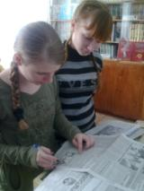
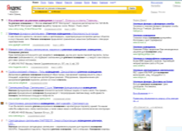
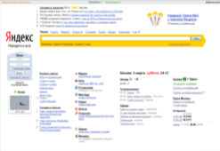

Аналитики
СМИ
Пресса
Радио
Телевидение
Интернет
Работа группы аналитиков велась по четырем направлениям:

Slide 21
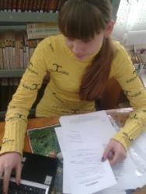

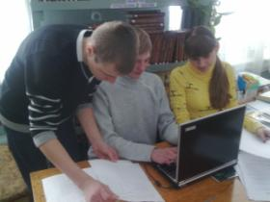
Социологи
I этап
С целью исследования проблемы проведено анкетирование, и опрос среди жителей Грачевского района
II этап
Анализ и систематизация полученных данных;
III этап
Общие выводы и предложения.
Построение диаграмм .
Обработка анкет и опросных листов;
Составлена и размножена анкета.
Исследовательская группа проводила подворный опрос по опросному листу и собирала подписи.

Slide 22
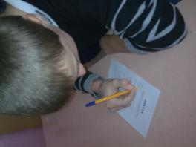
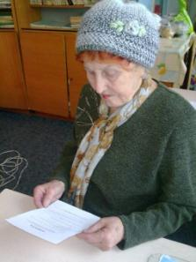
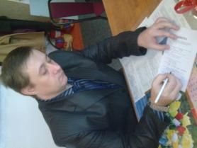
РЕЗУЛЬТАТЫ АНКЕТИРОВАНИЯ опрошено 687 человек

Slide 23
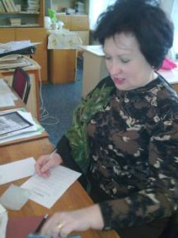
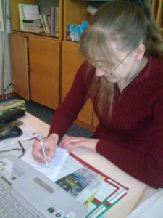
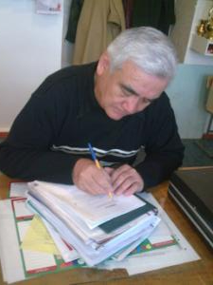
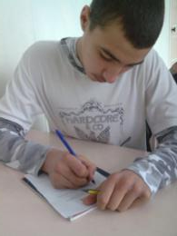
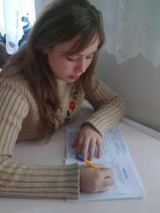
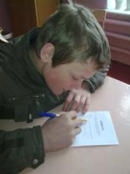

Slide 24

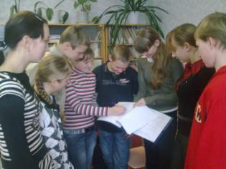
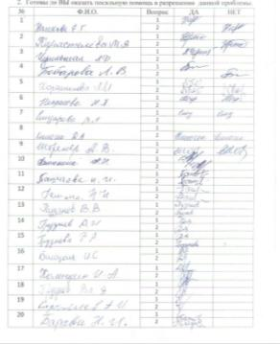
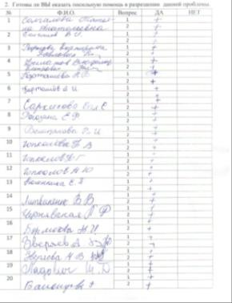
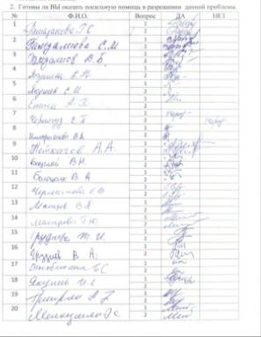
Опросный лист

Slide 25

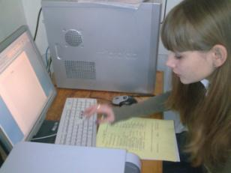
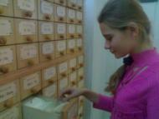
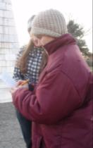
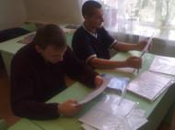

Таким образом, социологические исследования показали, что выбранная нами проблема актуальна и социально значимая для жителей и власти нашего района, ощущая такую поддержку, мы поняли также, что сумеем не только привлечь внимание к проблеме, но и осуществить задуманное.

Slide 26

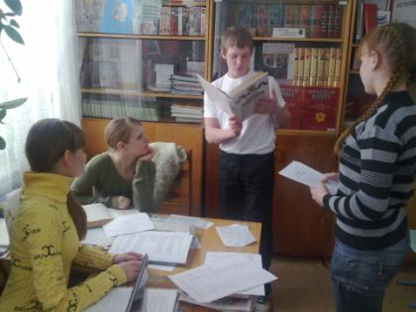



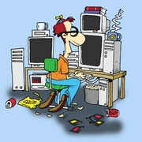
Правоведы

Slide 27
По донорству
В настоящее время трудно назвать область медицины, где бы не применялось переливание крови и её компонентов, как одно из эффективных лечебных средств. Тяжёлые травмы и операции, массивные кровотечения и заболевания крови, злокачественные новообразования, детские и инфекционные болезни, септические состояния, ожоги и отравления - вот далеко не полный перечень медицинских показаний, когда вопросы жизни или смерти, здоровья или болезни решаются при помощи цельной крови, компонентов и препаратов, приготовленных из неё, потребность в которых постоянно возрастает. Только за последние шесть месяцев этого года в лечебно - профилактических учреждениях города и района было использовано для лечения больных : 480 л. эритроцитарной массы и 880 л. замороженной плазмы.
Кровь, как лечебное средство во многих случаях ничем заменить нельзя, а единственным её источником является только здоровый человек - донор. Так, на диспансерном учёте в гематологическом отделении ЦРКБ состоят 9 мальчиков, страдающих гемофилией, у которых вследствие 6-ти месячного курса лечения цитостатиками разрушаются клетки костного мозга и жизнь этих детей, в прямом смысле зависит от применения компонентов и препаратов донорской крови. В этом же отделении за текущее полугодие прошло лечение 5 детей и 3 взрослых больных острыми лейкозами и апластическими анемиями, для лечения каждого из которых необходима кровь от 60 - 70 доноров.
Специальными научными исследованиями и многолетним практическим опытом доказано, что дача крови в дозе 450 мл. абсолютно безопасна и безвредна для организма, так как организм в течении 60 дней после кроводачи и 7 -14 дней после плазмафереза, полностью компенсирует вещества и клетки утраченной крови. Доноры реже болеют острыми простудными заболеваниями, склеротические изменения (накопление холестерина и липидов в крови и тканях) у доноров развиваются значительно позже и медленнее, чем у людей, никогда не сдававших кровь. Вот поэтому донором может быть каждый здоровый человек в возрасте от 18 - 60 лет независимо от пола и профессии.
Обычно человеку трудно заставить себя прийти на профилактический осмотр к врачу без серьёзных на то оснований. Но если донор сдаёт кровь хотя бы один раз в год, он обязательно проверит своё здоровье. Практика показывает, что при осмотре доноров врачом, удаётся выявить потенциальных больных, то есть нарушение здоровья, о котором сам донор и не подозревает (вирусный гепатит В, С, ВИЧ-инфекция, сифилис, заболевания крови и т. д.). Это тем более ценно, что при современном состоянии медицины раннее выявление болезни способствует её успешному излечению.
Во всех развитых странах практикуется безвозмездное донорство, так как дача крови является гражданским долгом каждого человека. Если человек один раз в жизни сдаст кровь - проблем с переливанием крови больным не будет.
Зав. донорским отделом ГСПК, врач-трансфузиолог В.В.Вознюк

Slide 28



Транспортировка компонентов - составляющая безопасности гемотрансфузий.
Коваленко В.Н.
ГУЗ «Ставропольская краевая станция переливания крови»
(главный врач М.Н. Губанова)
ГУЗ "Ставропольская краевая станция переливания крови"
http://www.stavspk.ru/list_88_transportirovka_komponentov_sostavljajuschaja_bezopasnosti_gemotransfuzij.html

Slide 29


Мы планируем
В соответствии с планом началась реализация проекта. Создана инициативная группа, вокруг которой собрались помощники из числа учащихся 9 - 10 класса. Разделив обязанности, мы взялись за дело. Провели социологический опрос жителей района, запросили сведения, касающиеся нашего проекта. Поговорили с жителями района и убедились в правильности выбора проблемы. Затем изучили нормативно-правовую базу и проанализировали СМИ. Убедившись в актуальности проблемы, мы определили своих потенциальных партнёров, для этого составили карту контактов.

Slide 30


Карта контактов
Районная Дума
ВОПП «Единая Россия»
МКОУ Центр молодежи «Юность»
проектная группа
Депутаты сельского поселения
Главы сельских поселений
МУП «Районные СМИ»
Администрация муниципального образования
Учреждения здравоохранения района
Школа
Жители района
Волонтерские объединения
Родители школьников
Педагоги

Slide 31
План действий:
1. Создать инициативную группу для работы над проектом.
2. Провести исследования по изучению общественного мнения.
3. Составить опросный лист и собрать подписи в поддержку нашего проекта.
4. Наладить взаимодействие и провести встречи с общественностью, депутатами сельской и районной Думы.
5. Наметить и провести встречи с компетентными людьми.
6. Привлечь внимание жителей района к нашей проблеме через:
  листовки,
  плакаты,
  социальную рекламу.
8. Выступить на родительских собраниях и классных часах
школьников.
9. Наладить взаимоотношения с социальными партнёрами, составить карту контактов.
10. Подготовить пакет документов для взаимодействия с властями.
11. Выступить в средствах массовой информации.
Наша программа
Взаимодействие с властными структурами
Личное участие
Сотрудничество
Популяризация позитивного опыта

Slide 32


Ожидаемые результаты
Количественные показатели | Предполагается, что в ходе реализации проекта к безвозмездному донорству будет привлечено более 300 молодых граждан Грачевского района Ставропольского края. Более 350 молодых граждан пройдут диагностирование на основные заболевания крови по средствам лабораторных исследований для определения абсолютных противопоказаний донорства.
Качественные показатели | Будет сформирован действенный механизм функционирования выездной станции переливания крови и массового безвозмездного донорства крови и ее компонентов в Грачевскогом районе Ставропольского края. Молодежь Грачевского района будет привлечена к активному участию безвозмездного донорства и пропаганде высоко нравственного и здорового образа жизни. Расширение адресного донорства.

Slide 33
№ | Мероприятие | Сроки (дд.мм.гг) | Результат
1. | Формирование участников проектной группы | 24.09.2012 | 1 Руководитель, 3 исполнителя
2. | Привлечение группы добровольцев из числа молодежных общественных организации района | 25.09.2012-27.09.2012 | Развитие совместной деятельности
3. | Заключение устного соглашения с администрацией Грачевского муниципального района | 27.09.2012 | Установление договорных отношений
4. | Заключение устного соглашения с ГУЗ Заключено устное соглашение Ставропольской краевой станцией переливания крови | 27.09.2012
5. | Заключение устного соглашения с МБУЗ «Грачевская ЦРБ» | 28.09.2012 | Установление договорных отношений
6. | Проведение тренингов и мастер классов с активистами объединений для привлечения к работе на этапах реализации проекта | 29.09.2012 | Установление договорных отношений
7. | РR-компания социальной рекламы | 28.10.2012-11.1.2012 | Привлечение общественности к проекту
8. | Размещение информации о старте проекта Филиалом ГУП СК «Издательский дом «Периодика Ставрополья» редакция газеты «Вперед» | 28.09.2012 | Привлечение внимания к проблеме
9. | Проведение районной акции: «Стань донором!» | 01.10.2012 | Популяризация здорового образа жизни
10. | Проведение районной акции: «Ты молод! Ты можешь!» | 12.10.2012 | Популяризация здорового образа жизни среди молодежи
11. | Проведение круглого стола с главой администрации Грачевского муниципального района | 26.10.2012 | Определение приоритетных направлений
12. | Проведение флеш-моба: «Мы с тобой одной крови!» | 15.11.2012 | Популяризация здорового образа жизни
13. | Проведение Дней донора на территории Грачевского муниципального района | 05.10.2012-21.12.2012 | Развитие донорства
14. | Проведение торжественного отчетного мероприятия совместно с социальными партнерами и спонсорами | 05.12.2012 | Логическое завершение проекта
15. | Размещение итогов мероприятий на сайте администрации Грачевского муниципального района и филиалом ГУП СК «Издательский дом «Периодика Ставрополья» редакция газеты «Вперед» | 24.12.2012 | Подведение итогов проекта и популяризация здорового образа жизни

Slide 34
Детализированная смета расходов
№ | Статья расходов | Стоимость (ед.), руб. | Кол-во единиц | Всего, руб.
1 | Реклама и продвижение проекта (листовки, объявления, плакаты) | 2/3/300 | 1000/400/8 | 5600
2 | Майки участника с названием проекта и социальной рекламой «Ты молод! Ты можешь!» | 234 | 50 | 11700
3 | Благодарственные письма участникам, партнерам и спонсорам проекта | 10 | 80 | 800
4 | Значки жителям района, ставшим впервые донорами в рамках реализации проекта | 23 | 300 | 6900
 | ИТОГО |  |  | 25000

Slide 35


Методы оценки
1.анализ 2.фото и видео отчет 3.социологическое исследование 4.создание базы данных доноров района
Информация об организациях, участвующих в финансировании проекта
1.Администрация Грачевского муниципального района Ставропольского края на правах софинансирования не более 10000 руб. 2.Исполнительный комитет Грачевского местного отделения Ставропольского регионального отделения ВПП «ЕДИНАЯ РОССИЯ» на правах софинасирования 5000 руб. 4. МКОУ ДОД «Центр детского творчества», Российский союз молодежи Грачевского района 5000 руб. 5. МКОУ Центр молодежи «Юность » 5000 руб.

Slide 36






День донора с.Грачевка

Slide 37






День донора с.Спицевка

Slide 38





День донора с. Старомарьевка

Slide 39






День донора с.Тугулук

Slide 40

День ДОНОРА шагает по району.
На территории Грачевского района в очередной раз проведен День донора в рамках реализации социального проекта «Ты молод! Ты можешь! Ты поможешь?», который состоялся в с.Грачевка 26 февраля 2013 года.
Организаторами акции выступили ВОО «Молодая Гвардия Единой России», при методической, технической, кадровой поддержке, администрации Грачевского муниципального района, Грачевского местного отделения Партии «ЕДИНАЯ РОССИЯ», МКУ «Центр молодежи «Юность», администрации поселений и волонтерских отрядов.
На вопрос «Кто может стать донором крови?», есть несколько ответов. С одной стороны, стать донором может абсолютно любой здоровый гражданин Российской Федерации, если он старше 18 лет, не имеет противопоказаний к донорству, а его вес больше 50 кг. А с другой стороны, стать донором крови может только Человек с большой буквы. Человек, который готов встать пораньше, потратить свое время, чтобы спасти чью-то жизнь.
В ходе реализации проекта на пункты приема донорской крови пришло 484 жителей Грачевского ра йона, из них 387 человека сдали кровь, что в абсолютном показателе составляет 163998 мл. донорской крови. А сколько - это спасенных жизней? – считайте сами.
Благодарим всех неравнодушных, кто уже принял участие в акциях и говорим: «Спасибо, ДОНОР!!!».
В ближайшее время ВЫ можете принять участие в Днях донора, который состоится 4 и 5 апреля 2013 года с 8⁰⁰ до 14⁰⁰ в с.Бешпагир и с.Кугульта.

Slide 41
Проект реализован!!!
№ п/п | дата | населённый пункт | пришло | отведено | обследование | сдали | заготовлено крови в мл
1 | 01.08.2012 | Бешпагир | 55 | 5 | 3 | 47 | 19550
2 | 02.08.2012 | Сергиевское | 37 | 4 | 3 | 30 | 12650
3 | 03.08.2012 | Кугульта | 44 | 10 | 0 | 34 | 13800
4 | 05.10.2012 | Грачевка | 78 | 13 | 3 | 62 | 24148
5 | 12.10.2012 | Спицевка | 45 | 8 | 1 | 36 | 15600
6 | 19.10.2012 | Старомарьевка | 34 | 9 | 1 | 24 | 10400
7 | 16.11.2012 | Красное | 44 | 5 | 3 | 36 | 16000
8 | 07.12.2012 | Сергиевское | 38 | 0 | 1 | 37 | 16650
9 | 08.02.2013 | Тугулук | 43 | 14 | 3 | 26 | 10650
10 | 26.02.2013 | Грачевка | 62 | 49 | 2 | 49 | 24000
 |  | Итого | 480 | 117 | 20 | 381 | 163448

